Slide 1

Disciplina: Técnicas de programação para Games
PÓS-GRADUAÇÃO EM GAMES
Diretoria de Pós-graduação e Pesquisa
Centro Universitário Senac
Prof. M. Sc. Adilson Lopes Khouri adilson.Khouri.usp@gmail.com

Slide 2
Conteúdo Programático
Sessão | Conteúdo
12/04 | XP e banco de dados
17/04 | Introdução de estruturas de dados
19/04 | Arrays / Matrizes e Ordenação
24/04 | Recursão - fatoriais, Fibonacci, busca binária, busca ternária
26/04 | Lista Ligada
03/05 | Pilha, Fila
08/05 | Hash
10/05 | Árvore Binária
15/05 | Heap
17/05 | Grafos
22/05 | Binary space partition tree, Quadtree and Octrees
24/05 | Prova

Slide 3
Array x Estruturas Dinâmicas
Arrays são excelentes estruturas de dados, infelizmente tem tamanho fixo. Essa limitação nos obriga a saber o tamanho total a ser alocado previamente ou devemos copiar o array para um array maior sempre que o tamanho estourar.
Para evitar esse problema existem estruturas de dados dinâmicas. Onde não há necessidade de alocar memória previamente ou recopiar a estrutura toda para uma nova. Elas crescem a medida que tamanho é solicitado

Slide 4
Lista Ligada Simples
A primeira estrutura de dados dinâmica que iremos estudar é a lista ligada com encadeamento simples.
Consiste em um conjunto de nós, cada nó armazena dados e um ponteiro com a posição em memória do próximo nó.
Cada novo nó a estrutura aloca memória extra para ele e encadeia no restante da lista.
No início a lista é vazia com apenas um ponteiro para NULL, ao adicionar o primeiro nó, alocamos memória e fazemos o último nó da lista apontar para o novo nó.

Slide 5
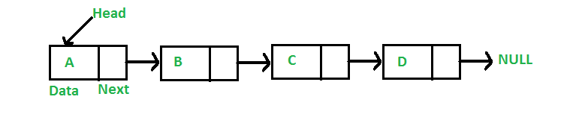
Lista Ligada Simples

Slide 6
Lista Ligada Simples: inserção
Há três casos para inserção, variando de acordo com a posição do nó na lista:
i) Novo head
ii) Entre nós
iii) Último nó da lista

Slide 7
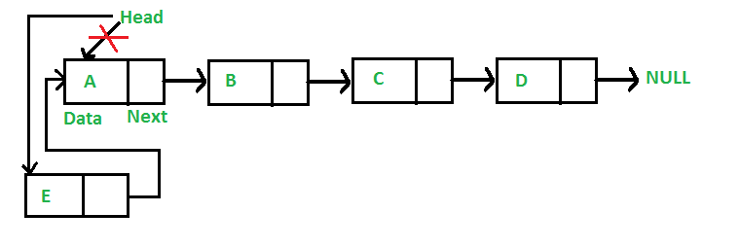
Lista Ligada Simples: inserção

Slide 8
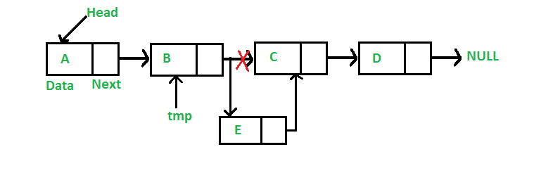
Lista Ligada Simples: inserção

Slide 9
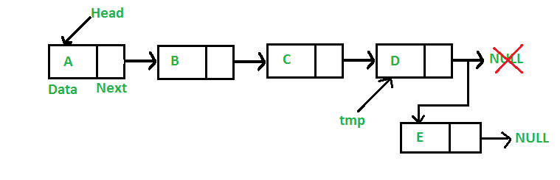
Lista Ligada Simples: inserção

Slide 10
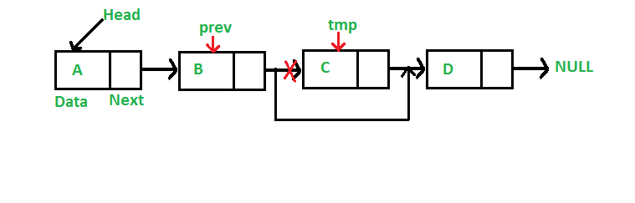
Lista Ligada Simples: deleção

Slide 11
Lista Ligada Simples
Programar com os alunos em C#
Mostrar complexidade

Slide 12
Lista Duplamente Ligada
As listas duplamente encadeadas seguem o mesmo raciocínio de listas encadeadas simples... São estruturas dinâmicas que permitem flexibilidade na criação de novos elementos.
Possuem como diferencial um encadeamento extra para o nó anterior além do seguinte. Isso permite percorrer com facilidade os nós da lista em ambos os sentidos.

Slide 13
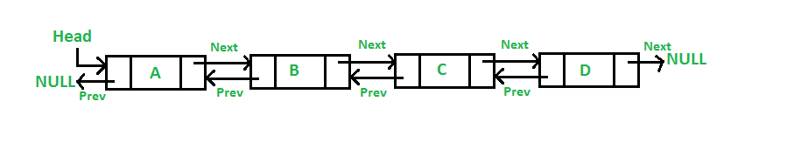
Lista Duplamente Ligada

Slide 14
Lista Duplamente Ligada: inserção
Há quatro casos para inserção, variando de acordo com a posição do nó na lista:
i) Novo head
ii) Após um nó
iii) Antes de um nó
iv) último elemento da lista

Slide 15
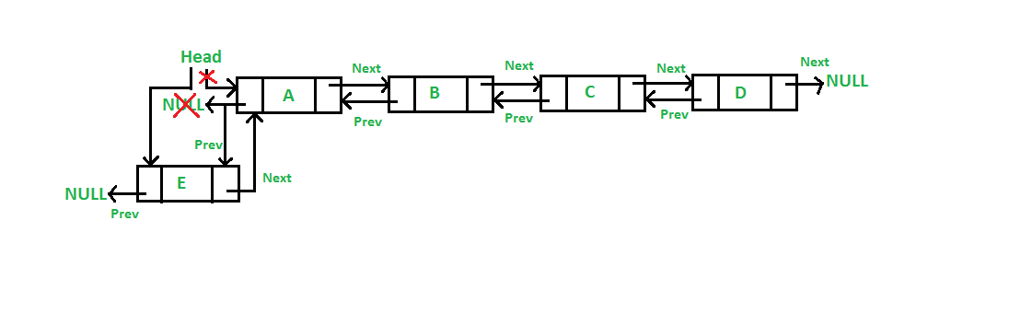
Lista Duplamente Ligada: inserção

Slide 16
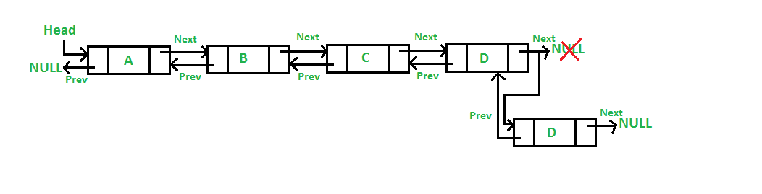
Lista Duplamente Ligada: inserção

Slide 17
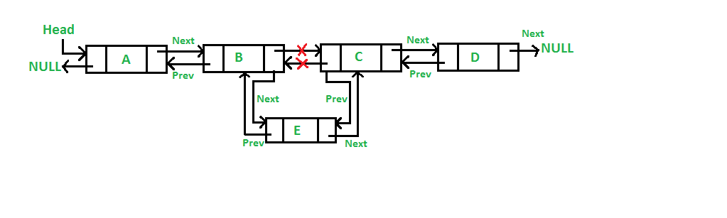
Lista Duplamente Ligada: inserção
Inserindo após: “B”

Slide 18
Lista Duplamente Ligada: inserção
Inserindo antes de: “C”

Slide 19
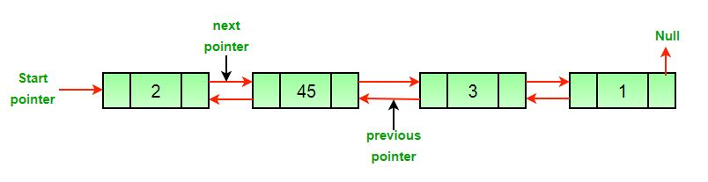
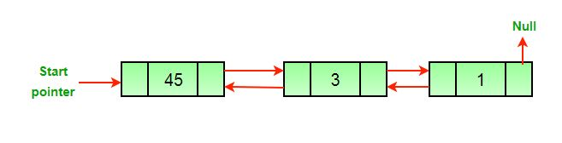
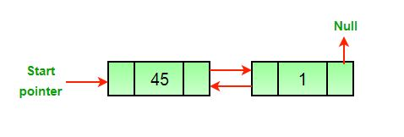
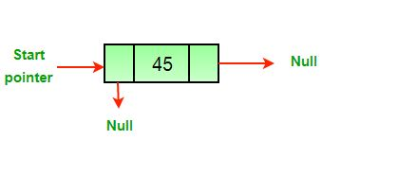
Lista Duplamente Ligada: deleção

Slide 20
Lista Duplamente Ligada
Programar com os alunos em C#
Mostrar complexidade

Slide 21
Lista Circular
Listas ligadas podem ser circulares, onde o último nó aponta para o primeiro ao invés de apontar para: “null”
Normalmente usadas para implementar filas
Usadas pelo OS para alocar recursos por um período de tempo

Slide 22
Lista Circular
O nó, operações de deleção e inserção são como no caso da lista simples usando os nós de head e tail para gerenciar a lista.

Slide 23
Lista Circular
Programar com os alunos em C#
Mostrar complexidade

